Slide 1
CallMeMaybe
Deteccción de operadores ineficientes

Slide 2
Presentación del análisis
Objetivo: Detectar operadores con alta tasa de llamadas perdidas, largos tiempos de espera y bajo volumen de llamadas salientes.
Datos disponibles
Origen: Telecomunicaciones – registros de llamadas (entrantes, salientes, internas) de 4 meses.
Volumen inicial: 53.902 registros, 1.055 operadores únicos después de limpieza.
Ruta del análisis
Paso 1: Carga y análisis exploratorio de datos (EDA).
Paso 2: Data wrangling — construcción de métricas de ineficiencia por operador.
Paso 3: Sistema de ranking y clasificación de operadores.
Paso 4: Comprobación estadística de los resultados.
Paso 5: Conclusiones y recomendaciones.

Slide 3
Hallazgo crítico – La importancia de ponderar
Gráfico sugerido: Comparación de porcentajes sin ponderar vs ponderados (barras dobles para dirección y pérdidas globales).
Conclusión: Sin ponderar por calls_count, los resultados son engañosos.
Volumen real de salientes → >90% (no 69%).
Tasa real de pérdidas → >50% (no 34%).
Decisión: Todas las métricas se calcularon ponderando por el conteo de llamadas.

Slide 4
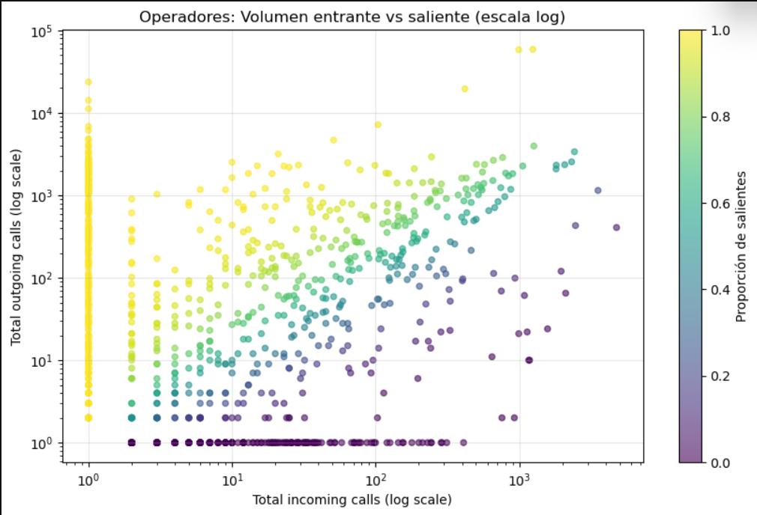
Perfiles de operador
Tres grupos:
Solo receptores (casi 0 salientes)
Solo emisores (casi 0 entrantes)
Mixtos
Implicación: La penalización por bajo volumen saliente solo se aplica si el operador tiene una proporción de salientes de un 20%

Slide 5
Hallazgos en las distribuciones
Métrica (negocio) | Hallazgo del histograma
Llamadas entrantes perdidas | La mayoría no pierde ninguna; solo una minoría registra pérdidas.
Tiempo de espera en llamadas entrantes | Generalmente bajo, pero hay operadores con esperas extremadamente largas.
Volumen de llamadas salientes | Muy desigual: muchos operadores hacen pocas llamadas, unos pocos hacen muchísimas.
Llamadas salientes perdidas | Fenómeno generalizado: la mayoría pierde entre 30% y 50% de sus llamadas.
Llamadas salientes sin conversación (duración cero) | Comportamiento similar a las pérdidas: la mayoría ronda 30-40%, pero un grupo pequeño supera el 80%.
Conclusión: Cada métrica mostró una forma característica que nos guio para elegir puntos de corte lógicos (que veremos en la siguiente diapositiva).

Slide 6
Cinco criterios de ineficiencia
Criterio | Métrica | Umbral
1. Alta pérdida entrante | missed_rate_incoming | > 5%
2. Alta espera entrante | avg_wait_time_incoming | > 121 s
3. Bajo volumen saliente | total_outgoing_calls < 28 y prop_outgoing > 0.2
4. Alta pérdida saliente | missed_rate_outgoing | > 49%
5. Alta duración cero en salientes | zero_outgoing_ratio | > 80%
Cada criterio aporta 1 punto. Ineficaz grave = score ≥ 3.

Slide 7
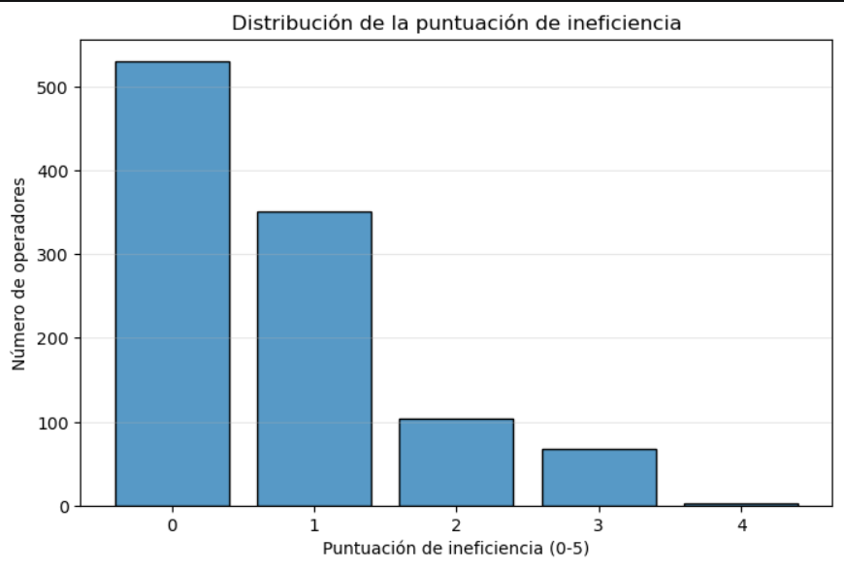
Distribución de la puntuación
Resultados:
50% de operadores → 0 puntos (ningún problema)
33% → 1 punto
10% → 2 puntos
6.6% → 3 puntos (68 operadores)
0.2% → 4 puntos (2 operadores)
0% → 5 puntos
Hallazgo: La ineficacia grave afecta a 70 operadores (6.6% del total).

Slide 8
Comprobación estadística
Descripción de la pruebas
Prueba 1 – Pérdidas en llamadas salientes Se comparó si los operadores ineficaces (puntaje ≥ 3) pierden más llamadas salientes que el resto.
Método: Mann-Whitney U (no paramétrica, para dos muestras independientes).
Prueba 2 – Relación entre pérdidas salientes y llamadas sin conversación Se midió si quienes pierden muchas llamadas salientes también tienen una alta proporción de llamadas que no llegan a conectar (duración cero).
Método: Coeficiente de correlación de Spearman (no paramétrico, para relaciones monótonas).
Prueba 3 – Relación entre pérdidas entrantes y tiempo de espera Se evaluó si los operadores que pierden muchas llamadas entrantes también tienen tiempos de espera más largos.
Método: Mann-Whitney U (alternativa 'greater').
Resultados de las pruebas
Prueba 1.
Los operadores con score ≥ 3 (ineficaces) tienen una tasa de pérdidas salientes significativamente mayor que aquellos con score < 3. Esto confirma que el score capta adecuadamente esta dimensión.
Prueba 2
Existe una correlación prácticamente perfecta (ρ = 0.9996). Esto significa que, en los operadores con alta puntuación, las llamadas perdidas son casi siempre de duración cero, lo que refuerza la coherencia de las reglas 4 y 5 del score.
Prueba 3
Los operadores que activaron la regla 1 (alta pérdida entrante) tienen tiempos de espera significativamente mayores que el resto. Esto valida que la regla 1 del score se asocia a otra métrica de ineficiencia (el tiempo de espera).

Slide 9
Recomendaciones prácticas
Revisión prioritaria: Los 70 operadores con score ≥ 3 deben ser evaluados por supervisión. Especial atención a los 2 con score 4 (IDs 888406 y 918888) por su comportamiento extremo.
Investigación técnica: Dada la correlación casi perfecta entre pérdidas salientes y duración cero, se recomienda auditar la red y los registros de llamadas para descartar fallos técnicos o configuraciones que generen “llamadas fantasma”. Si se confirma mala práctica, aplicar medidas correctivas.
Reasignación de roles: Los operadores con muy bajo volumen saliente pero que sí tienen responsabilidad de llamar (proporción de llamadas de al menos 20%) podrían beneficiarse de coaching o de un cambio a funciones de recepción si su perfil es más adecuado.
Monitoreo continuo: Implementar el sistema de ranking de forma periódica (ej. mensual) para detectar tendencias y evaluar el impacto de las intervenciones.
Limitaciones del estudio: No se dispone de información sobre el rol real de cada operador (emisor, receptor o mixto), por lo que la penalización por bajo volumen saliente se aplicó mediante una heurística (proporción de llamadas de al menos 20%). En futuras iteraciones, se recomienda contar con datos explícitos de funciones.

